Slide 1



Slide 2
GESTION CREDITICIA MAYO 2020

Slide 3
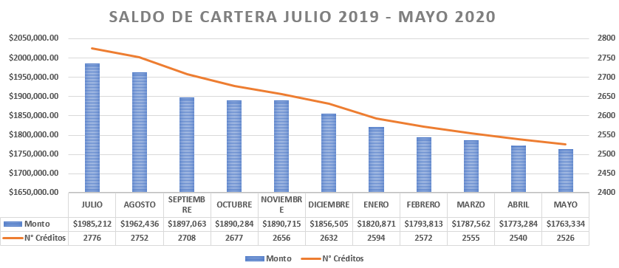
SALDOS DE CARTERA DE Julio 2019 - Mayo 2020
Suma de saldo | Mora Capital | N° Créditos | %
$1763,334.34 | $ 1186,839.48 | 2526 | 67.31%

Slide 4
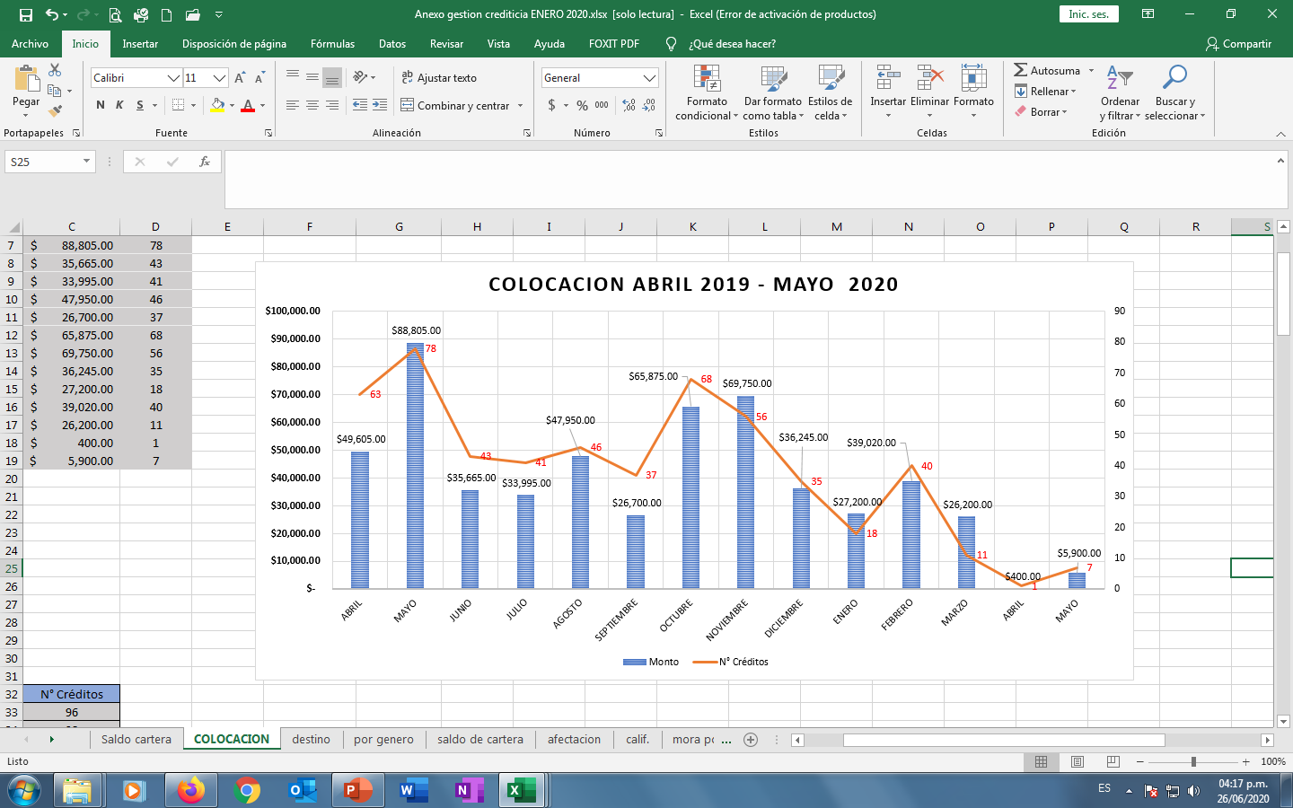
MES | Monto | N° Créditos
ABRIL | $ 49,605.00 | 63
MAYO | $ 88,805.00 | 78
JUNIO | $ 35,665.00 | 43
JULIO | $ 33,995.00 | 41
AGOSTO | $ 47,950.00 | 46
SEPTIEMBRE | $ 26,700.00 | 37
OCTUBRE | $ 65,875.00 | 68
NOVIEMBRE | $ 69,750.00 | 56
DICIEMBRE | $ 36,245.00 | 35
ENERO | $ 27,200.00 | 18
FEBRERO | $ 39,020.00 | 40
MARZO | $ 26,200.00 | 11
ABRIL | $ 400.00 | 1
MAYO | $ 5,900.00 | 7
 | $ 553,310.00 | 544

Slide 5
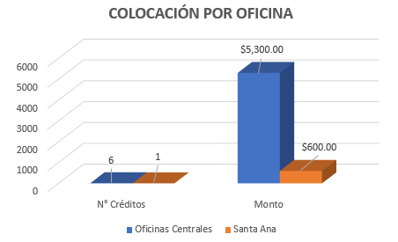

Slide 6
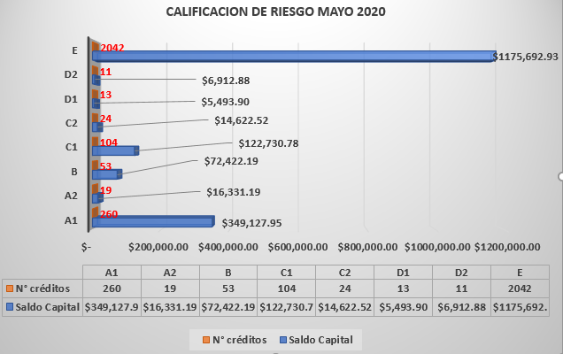
CALIFICACION DE RIESGOS
Permite ver la cantidad de créditos por Calificación junto a su saldos
A1 (1 - 14 días)
A2 (15-30 días)
B (31-60 días)
C1 (61-90 días)
C2 (91-120 días)
D1 (121-150 días)
D2 (151-180 días)
E (>181 días)

Slide 7



